Slide 1
Zombie Slaughter
졸작 중간 발표
Professor. 윤정현
게임공학부 2018182041 홍순조
게임공학부 2016180027 야준서
Notes:
http://minheeblog.tistory.com/

Slide 2
Zombie Slaughter
CONTENTS
01 게임 개요
02 게임 조작
03 기술요소와 중점연구 분야
04 구성원 역할 분담
05 개발내용
06 문제점 및 보완책
07 향후 개발 일정
08 데모시연
Notes:
http://minheeblog.tistory.com/

Slide 3
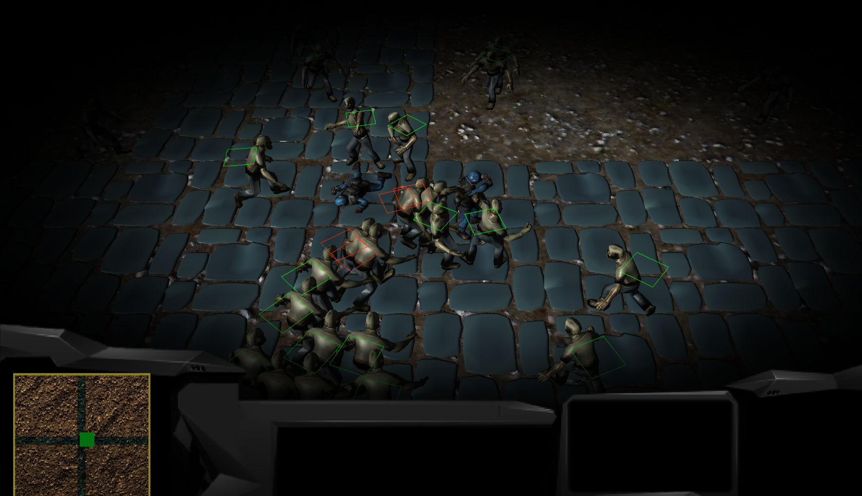
01
게임 개요
1) 게임 컨셉
좀비를 학살하고 생존하라!
Notes:
http://minheeblog.tistory.com/
몇명이 이루어 팀을 이루어 좀비를 죽인다. -> 명확하게

Slide 4


01
게임 개요
2) 게임 진행
1. 스테이지 시작과 동시에 무덤에서 좀비들이 스폰 되어 플레이어를 공격함
2. 최대한 오래 살아남으며 목표 수만큼의 좀비를 죽임
Clear : 제한 시간 안에 목표 수만큼의 좀비 죽이기
& 모든 무덤 파괴
GameOver : 팀원이 전부 죽거나 제한 시간(3분) 초과될 시 게임 오버
Notes:
http://minheeblog.tistory.com/그림

Slide 5
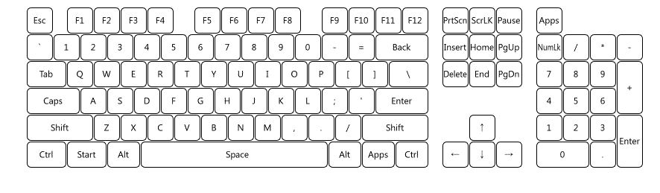
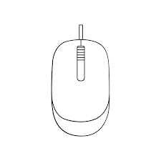
02
게임 조작
이동
공격
회피
캐릭터 특수 스킬 (구현x)
Notes:
http://minheeblog.tistory.com/ 구현 쓸지 말지

Slide 6
03
기술요소와 중점연구 분야
01 애니메이션 - 스키닝을 이용한 움직임 구현
02 좀비 움직임 - 비헤이비어 트리를 이용한 좀비 움직임 구현
03 IOCP서버
Notes:
http://minheeblog.tistory.com/

Slide 7
04
구성원 역할 분담
홍순조
야준서
서버 구현
클라이언트, 서버 동기화
서버프레임 워크
UI 구현
5. 애니메이션 - 스키닝
애니메이션 - 스키닝
게임 프레임 워크 제작
좀비 비헤이비어 트리 구현
4. 그림자 구현
총알 이펙트 구현 – 파티클
보스 구현
UI 구현
Notes:
http://minheeblog.tistory.com/
용어를 정확하게

Slide 8
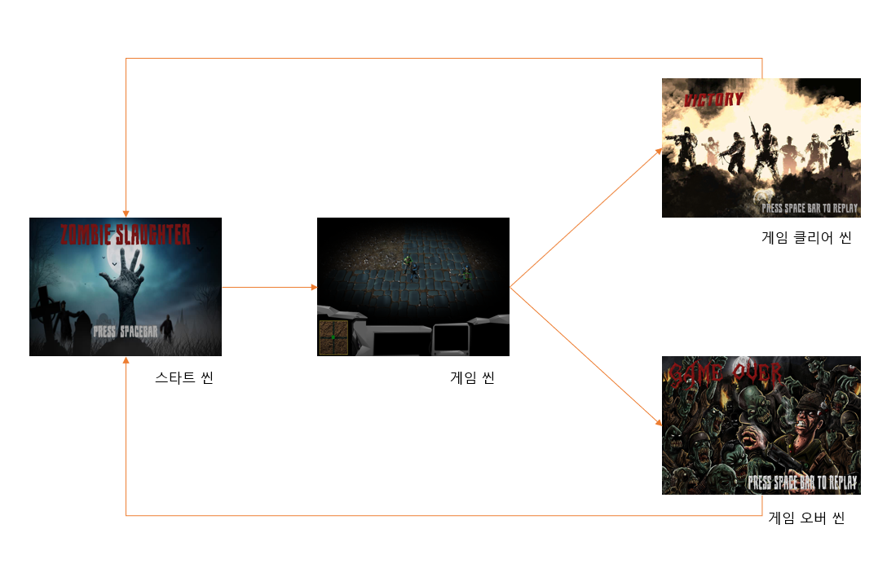
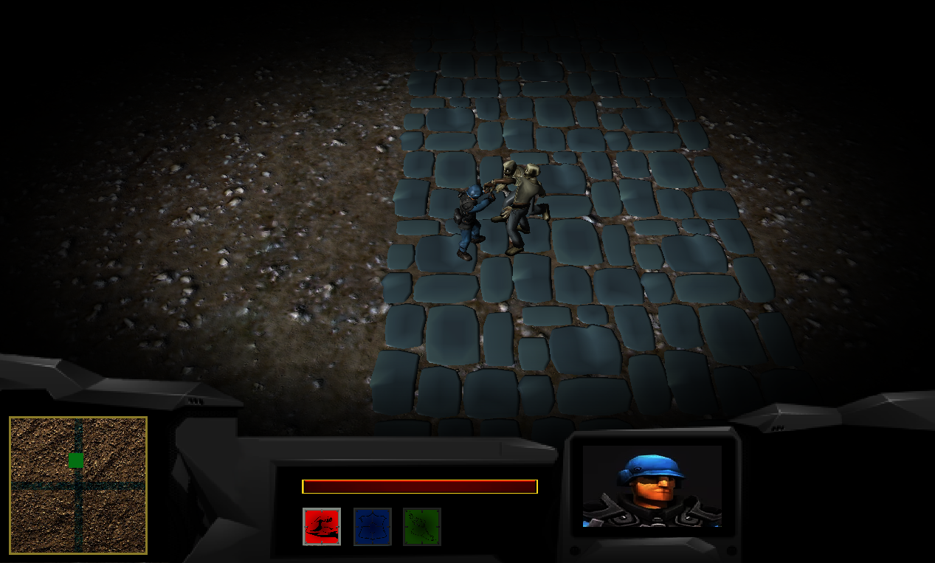
05
개발내용
1) 게임 프레임 워크, UI 구현
씬 매니저와 게임 매니저를 통한 씬의 상태 전환
플레이어 상태, 진행을 도와줄 UI 구현
Notes:
http://minheeblog.tistory.com/
용어를 정확하게

Slide 9
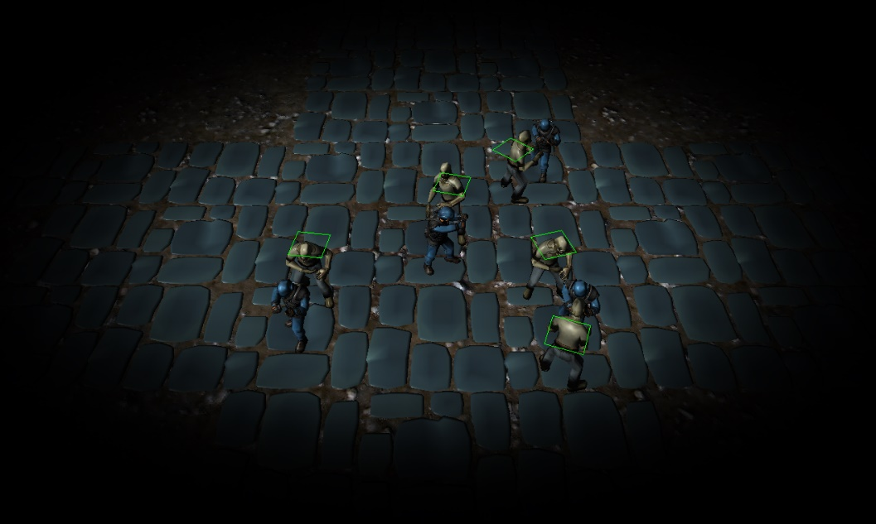
05
개발내용
2) 애니메이션, 비헤이비어 트리, 충돌 처리, 오브젝트 풀링
좀비의 행동을 결정하는 비헤이비어 트리
공격, 죽음, 달리기, 구르기와 같은 애니메이션 적용
오브젝트들 간 충돌 처리 적용
Notes:
http://minheeblog.tistory.com/ 내용 더 세분화?
용어를 정확하게

Slide 10
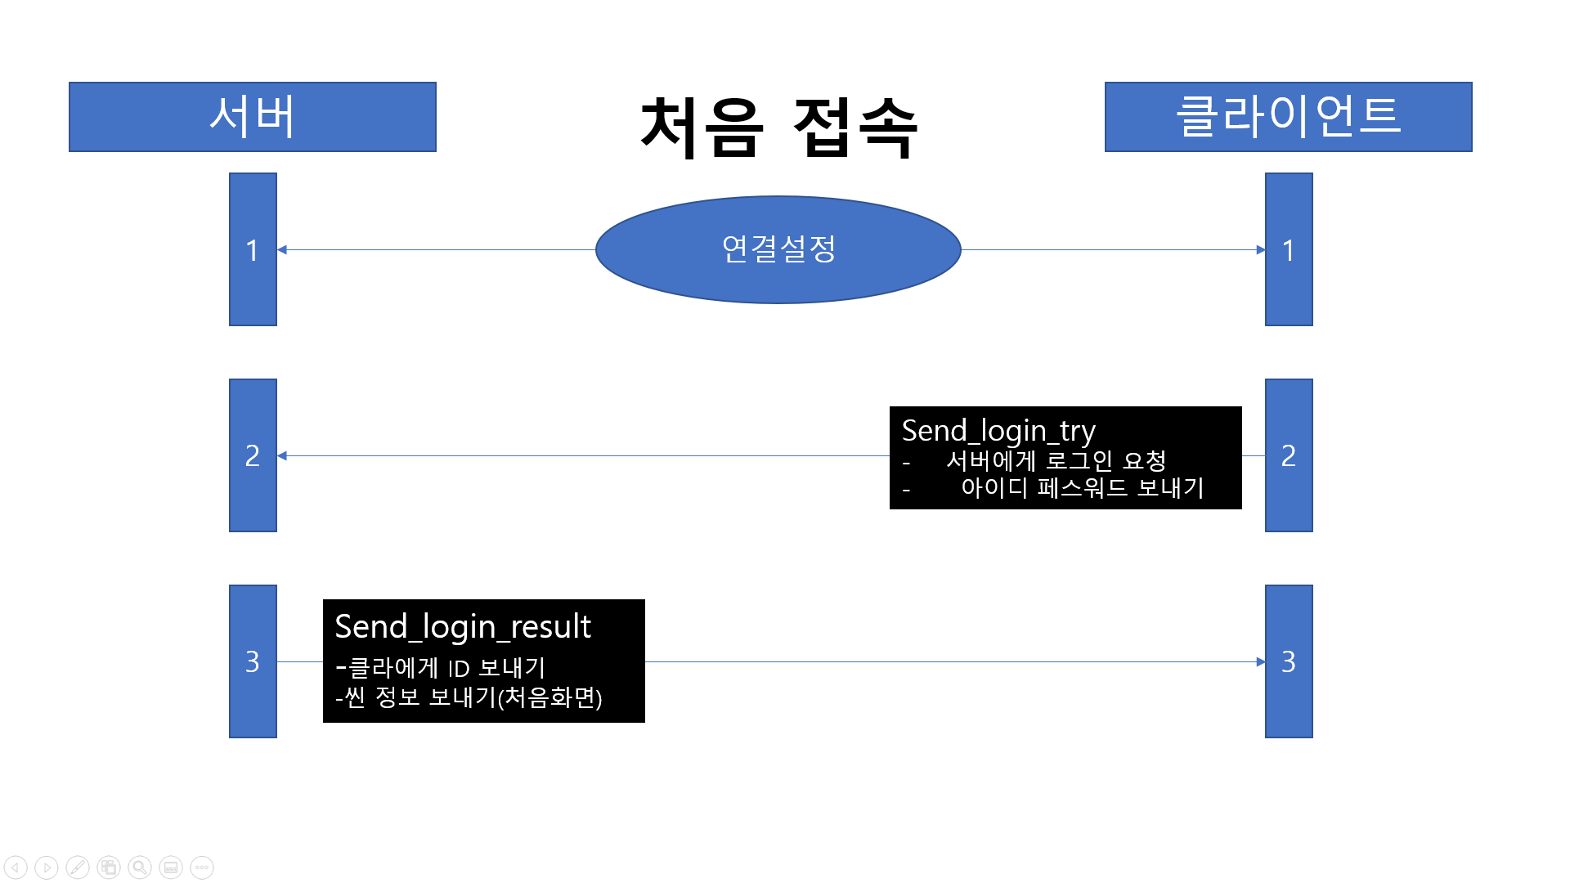
05
개발내용
3) 서버 프레임 워크
Notes:
http://minheeblog.tistory.com/ 내용 더 세분화?
용어를 정확하게

Slide 11
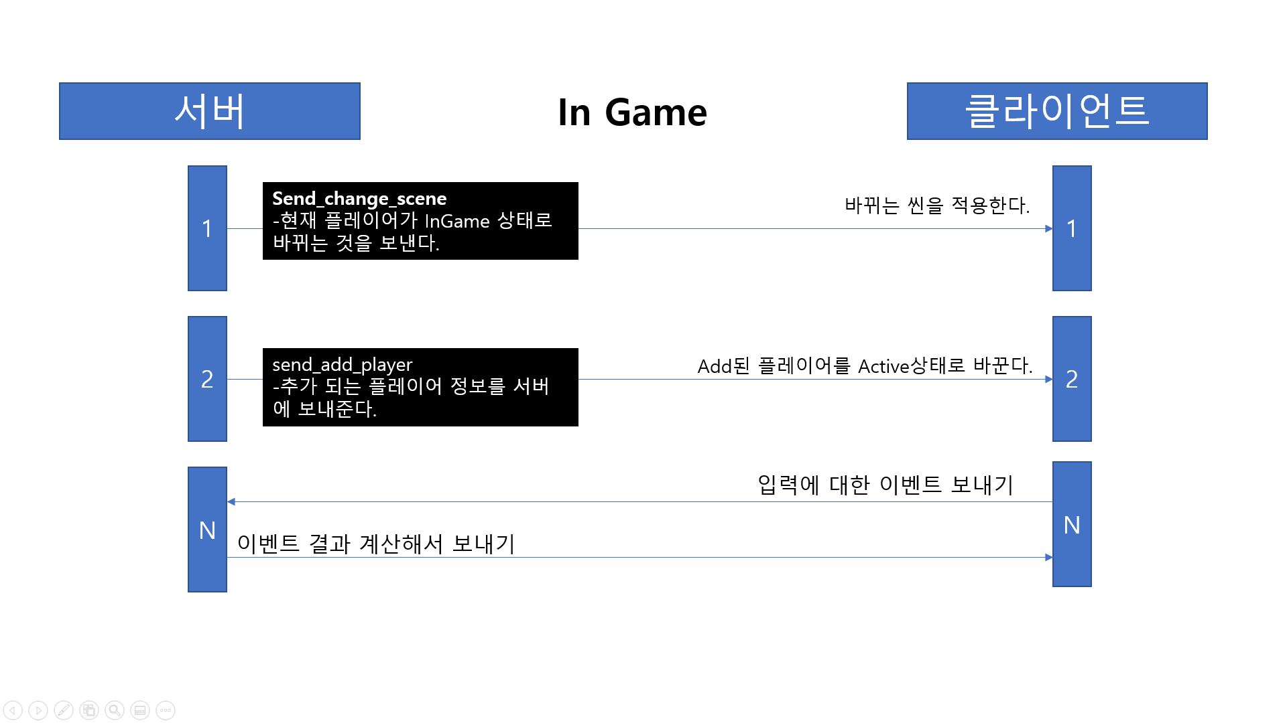
05
개발내용
4) 서버 프레임 워크
Notes:
http://minheeblog.tistory.com/ 내용 더 세분화?
용어를 정확하게

Slide 12
06
문제점 및 보완책
서버 클라 진행 사항 불일치
지속적인 오프라인 만남을 통해 서로의 진행 상황을 실시간으로 공유하고 깃을 이용한 프로젝트 관리 활용
짧은 플레이 타임
보스, 게임 클리어 조건 추가 등 게임 컨텐츠 추가
불친절한 인터페이스
세부 게임 규칙 명시, 관련 UI 추가
Notes:
http://minheeblog.tistory.com/
1순위 총알다양하게 -> 기획은
2순위 총에따라 총알이 다름
총알에 따른 효과는 사운드

Slide 13
07
향후 개발 일정
1) 중점 개발 요소 (클라이언트)
01 그림자, 조명 - 조명에 대한 그림자 생성
02 파티클 - 총알 이펙트 구현
03 보스 – 다양한 패턴을 갖고 있는 보스 구현
Notes:
http://minheeblog.tistory.com/

Slide 14
07
향후 개발 일정
1) 중점 개발 요소 (서버)
03 몬스터- 서버에 몬스터 로직 적용
01 게임 – 서버에서 전체적인 게임 흐름 관리하기
02 충돌 – 오브젝트들 간의 필요한 충돌 검사, 충돌 후 처리 구현
Notes:
http://minheeblog.tistory.com/

Slide 15
07
향후 개발 일정 (수정)
홍순조
야준서
홍순조, 야준서
2) 개발 일정
완료
Notes:
http://minheeblog.tistory.com/

Slide 16
08
데모시연
데모시연
Notes:
http://minheeblog.tistory.com/

Slide 17
09
참고 문헌
템플릿
https://minheeblog.tistory.com/144?category=565370
Windows 10
https://blog.naver.com/iljy1001/221509417792
Visual Studio 2019
https://blog.naver.com/document0330/221971560457
DIrectX 12
https://blog.naver.com/eace/130187847556
Unity 로고
https://unity.com/kr
사람
https://cdn.pixabay.com/photo/2017/04/25/18/30/stick-2260466_960_720.png
좀비
https://storage.needpix.com/rsynced_images/zombie-1551670_1280.png
모래시계
https://www.flaticon.com/kr/authors/freepik
망치
https://www.flaticon.com/kr/authors/freepik
키보드
http://dpg.danawa.com/bbs/view?boardSeq=244&listSeq=4044271
네이션 레드
https://www.nation-red.com/
좀비 우드
https://zombiewood.en.uptodown.com/android
Notes:
http://minheeblog.tistory.com/

Slide 18
07
참고 문헌 및 Q&A
2) 참고 문헌
심장
https://www.flaticon.com/svg/static/icons/svg/824/824530.svg
방패
https://www.flaticon.com/svg/static/icons/svg/3557/3557476.svg
칼
https://www.flaticon.com/svg/static/icons/svg/1496/1496059.svg
총알
https://static.wikia.nocookie.net/battlegrounds_gamepedia_en/images/5/5f/Icon_ammo_9mm.png/revision/latest?cb=20170410165114
포션
https://gamepedia.cursecdn.com/skyrim_gamepedia/thumb/0/0a/PotionofMinorHealing.png/250px-PotionofMinorHealing.png?version=a92691bb064bb610edac10602cbec92e
솔져
http://files.gamebanana.com/img/ico/sprays/4ee3df112197f.png
좀비2
https://pngimg.com/uploads/zombie/zombie_PNG51.png
권총
https://www.americasarmy.com/images/weapons/m1911.png
로켓런처
http://img4.wikia.nocookie.net/__cb20121117115230/halo/images/8/84/H4_rocket_trans.png
라이플 건
http://img4.wikia.nocookie.net/__cb20110818234348/halo/images/1/19/BR55HB_SR_Battle_Rifle-rear.png
트렐로
https://blog.naver.com/bbiruman/221251075998
Notes:
http://minheeblog.tistory.com/

Slide 19
감사합니다
THANK YOU
게임공학부 2018182041 홍순조
게임공학부 2016180027 야준서
Notes:
http://minheeblog.tistory.com/

